Slide 1
Воспитание морально - волевых качеств участников туристских мероприятий
Руководитель туристического объединения ШСК «Азимут» МОУ СОШ№4 г.Углич, учитель физической культуры Толокнова Елена Вячеславовна
г. Углич 2022

Slide 2
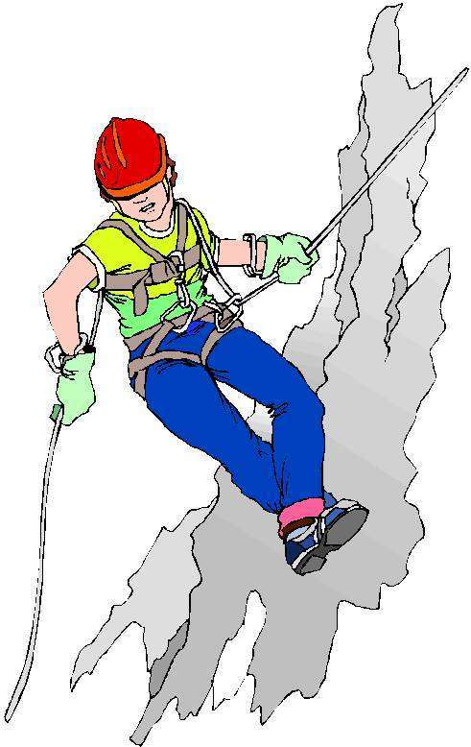
К основным морально волевым качествам относятся:
- целеустремленность;
-смелость;
-решительность;
-настойчивость;
-инициативность;
-выдержка и терпение.

Slide 3
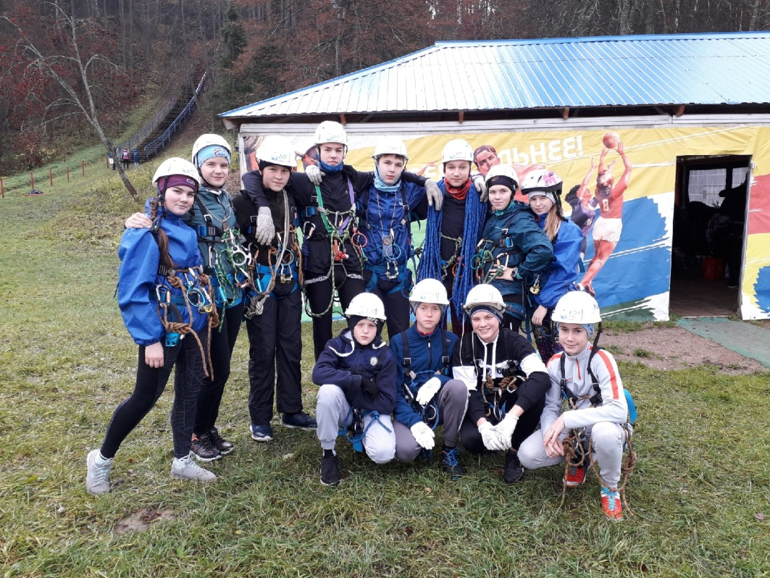
Первостепенная задача спортивного туризма- воспитание “спортивного характера”.
В которую входит:
- взаимопонимание;
- доброжелательность;
- уважение;
- справедливость;
- честность;
- достижение поставленной цели.

Slide 4
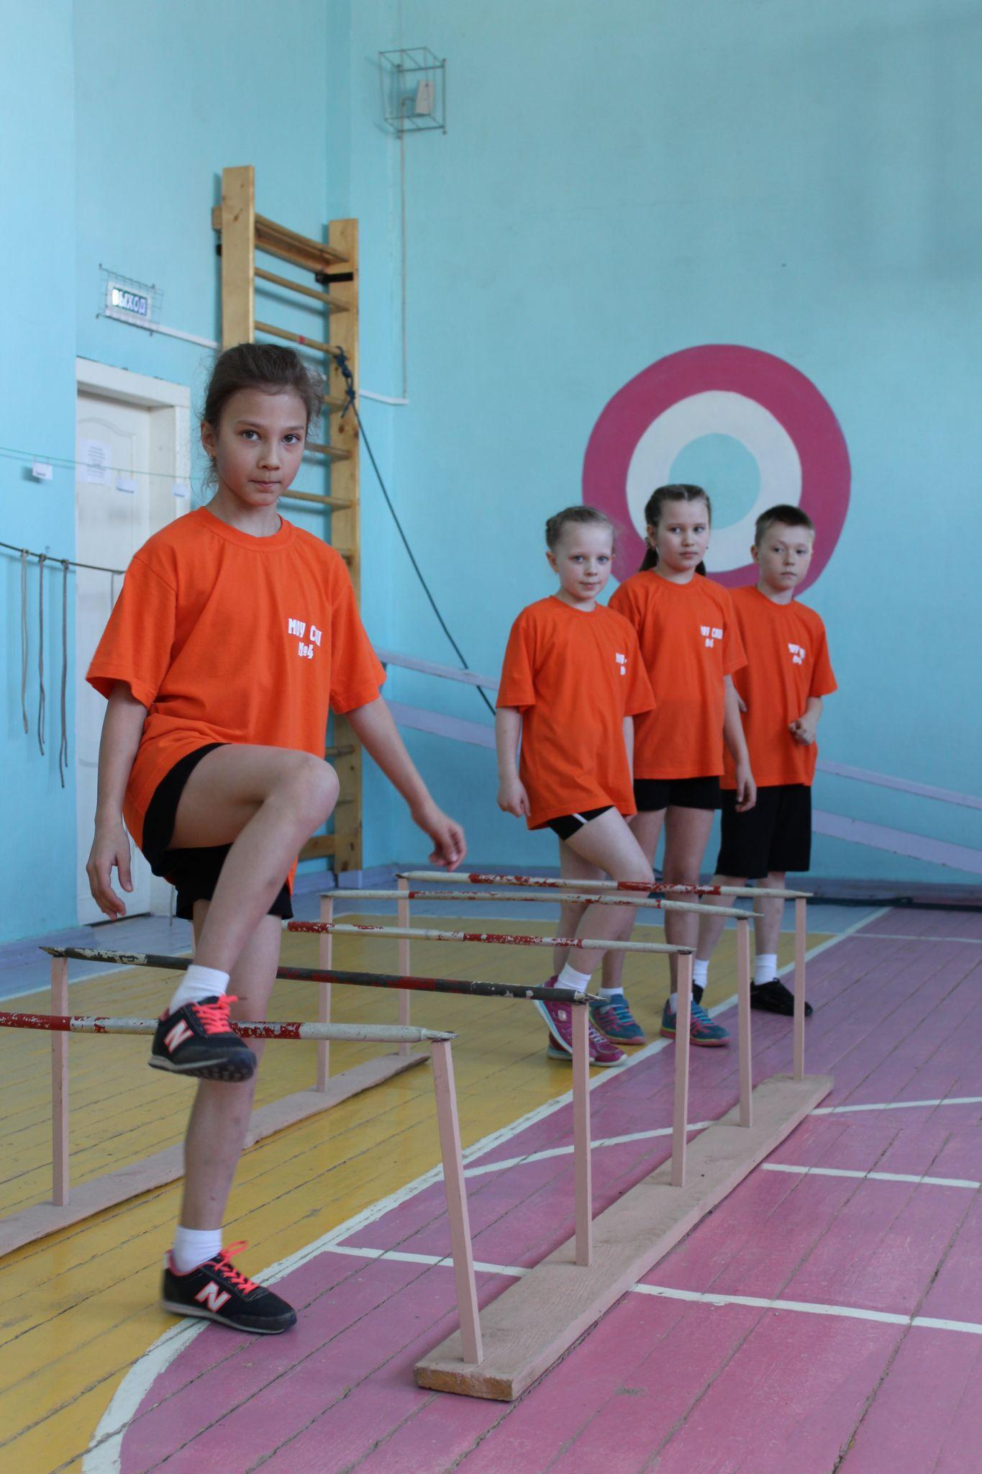
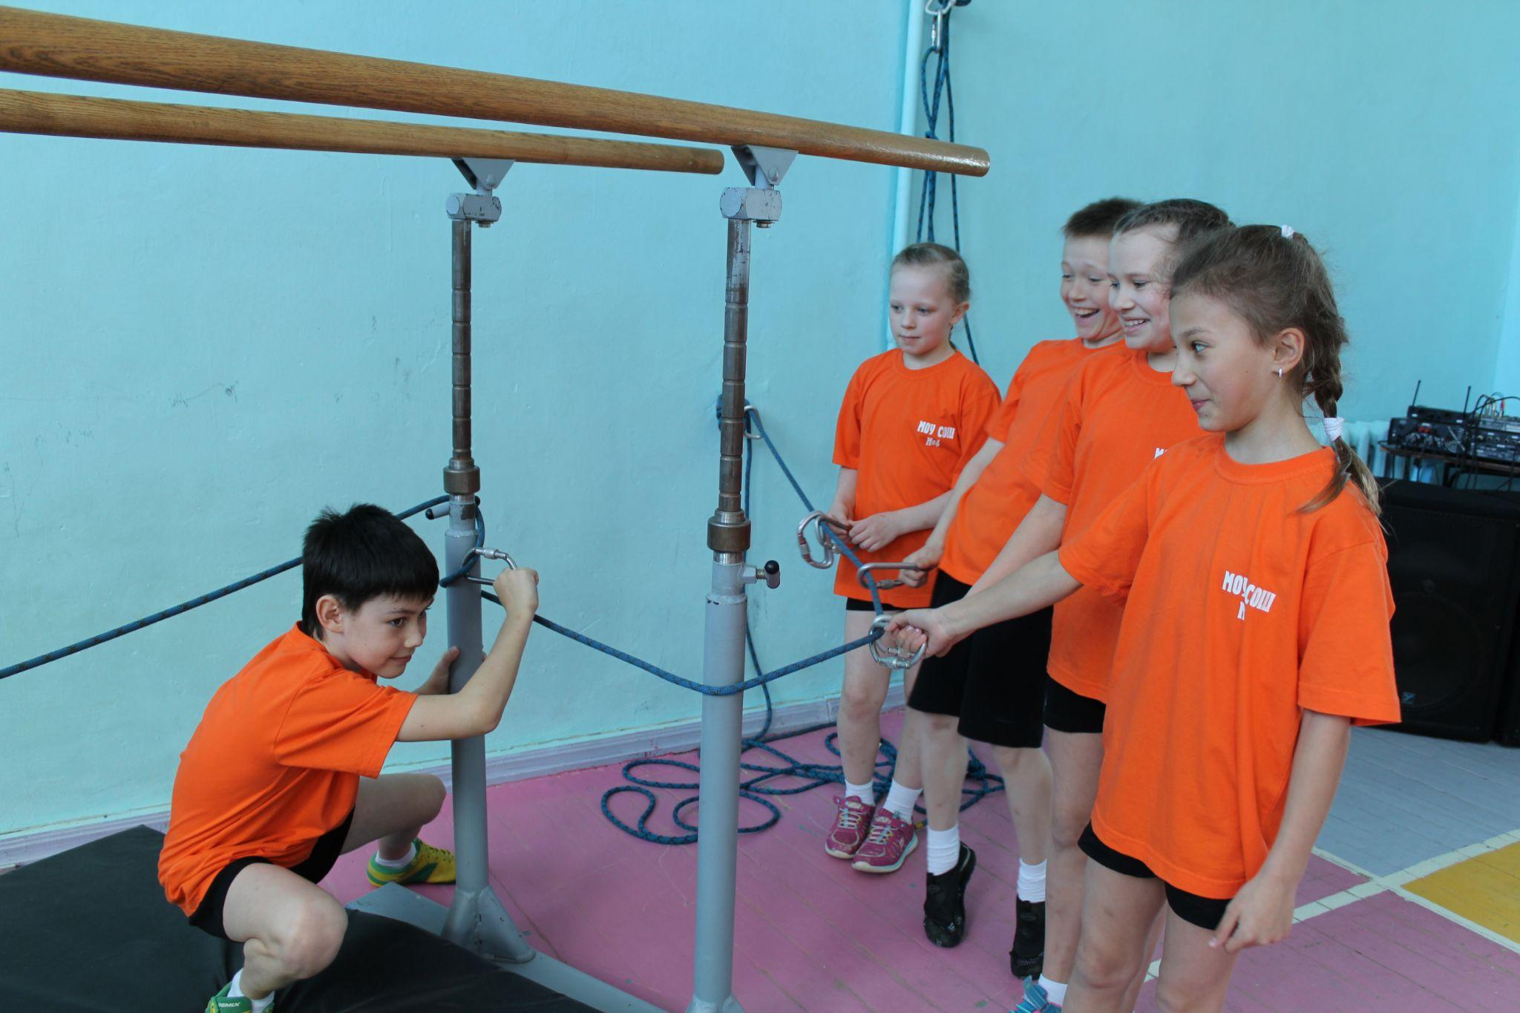
Использование элементов туризма способствует повышению интереса к урокам физической культуры

Slide 5
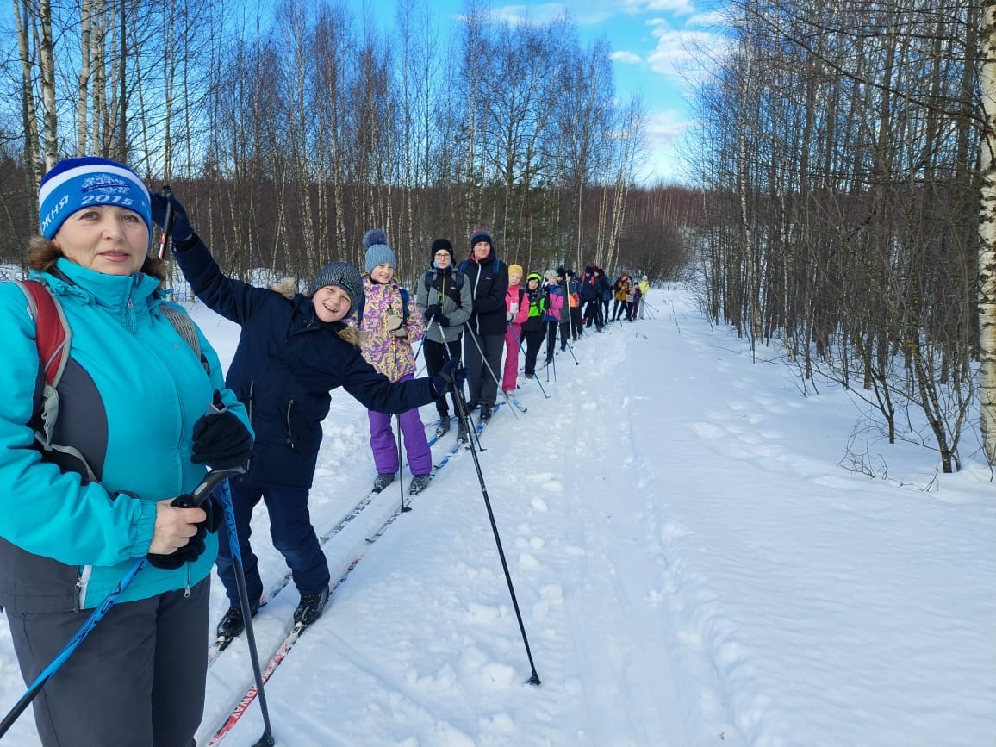
В настоящее время актуальным является использование элементов туризма на уроках физической культуры, с целью подготовки учащихся к сдаче нормативов Всероссийского физкультурно-спортивного комплекса «Готов к труду и обороне» (ГТО).

Slide 6
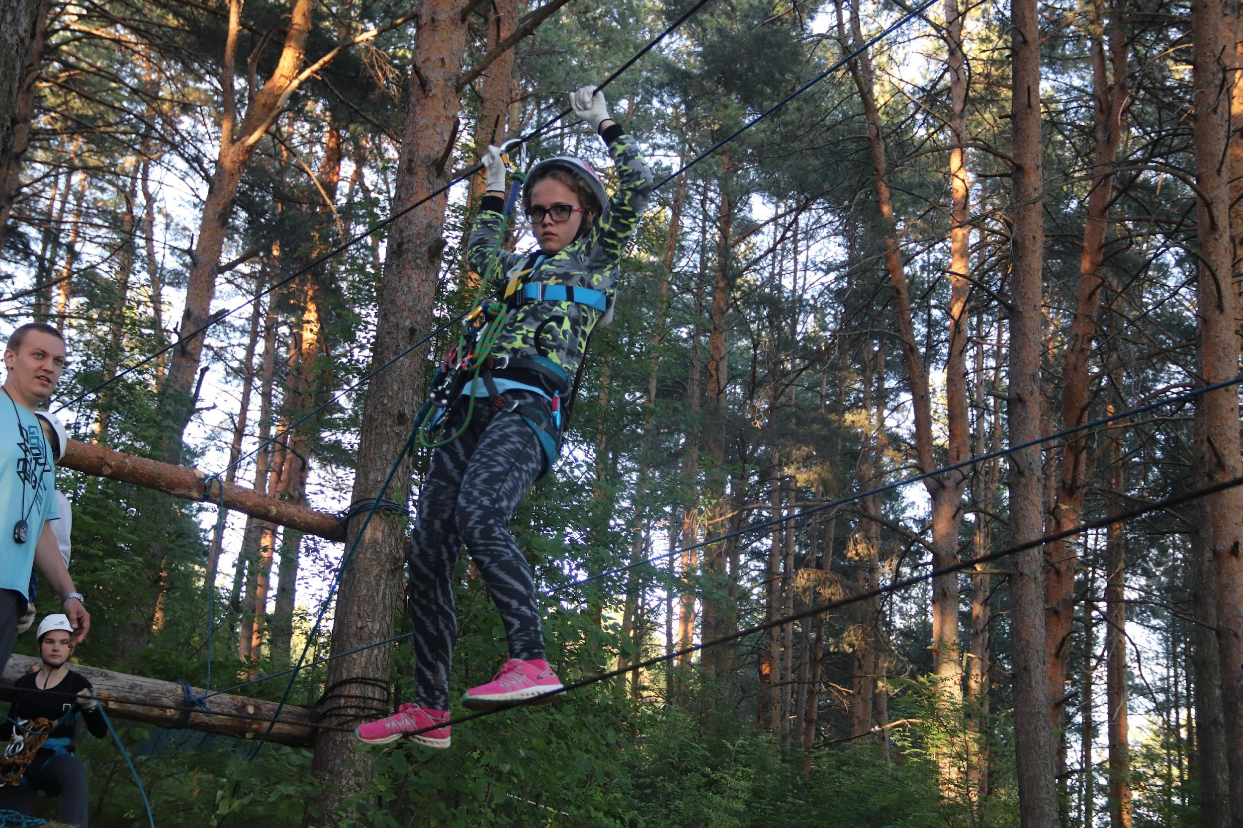
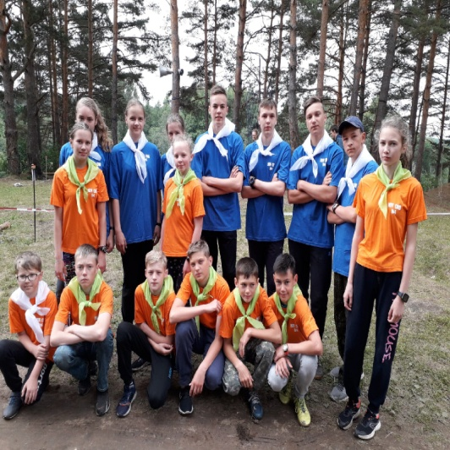
Работа туристического объединения ШСК «Азимут»
- «Туристы – путешественники» (3-4 класс);
- «Туристы – проводники» (5-8 класс);
- «Юные судьи туристских соревнований» (9-11 класс)

Slide 7
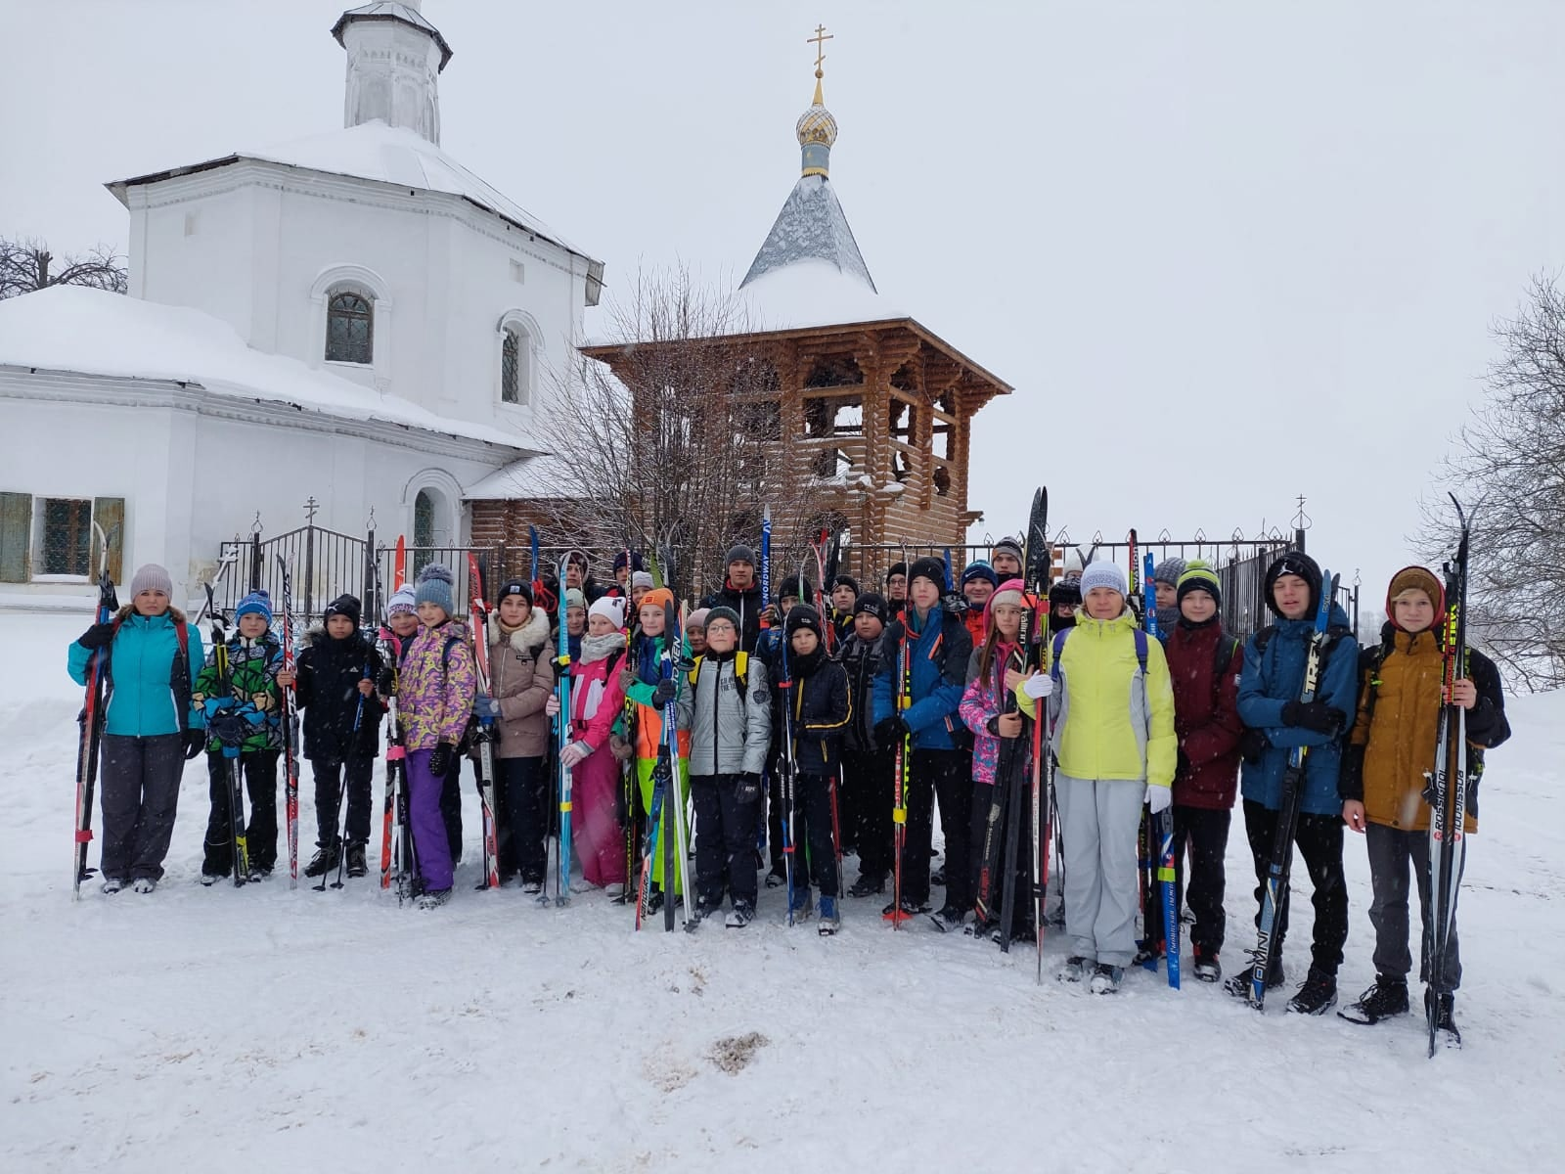
Походы
Туристические походы показывают умения и навыки туриста и в первую очередь морально-волевые качества.

Slide 8
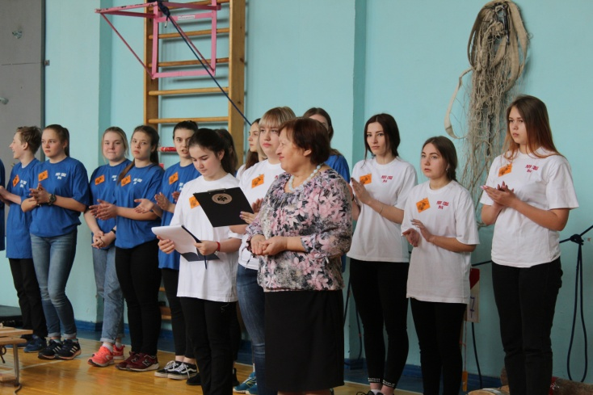
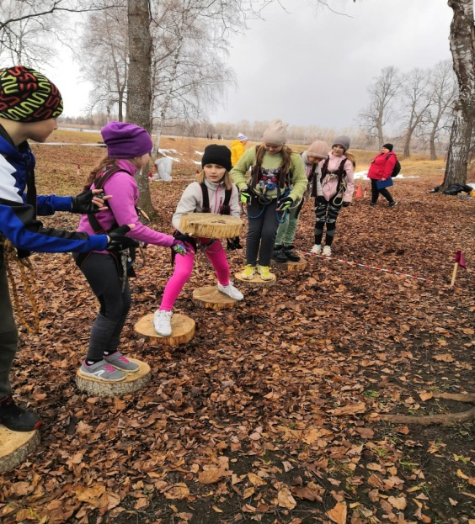
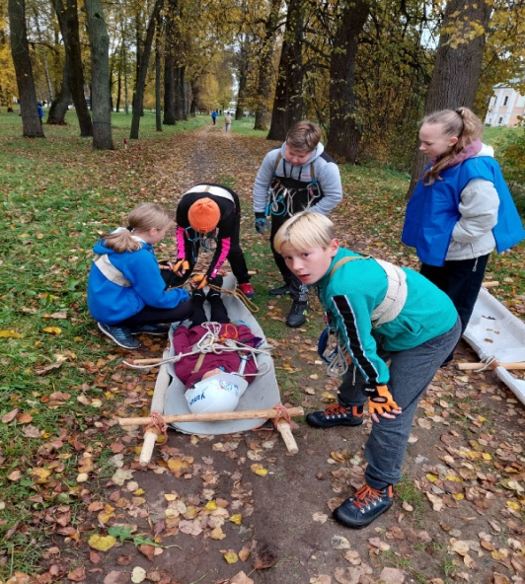
Проведение муниципальных соревнований по спортивному туризму и ориентированию
- «Золотая осень»;
- «Булинь»;
- «Туристенок»;
- «Разлив»;
- Лыжный пробег «Во славу Углича».

Slide 9
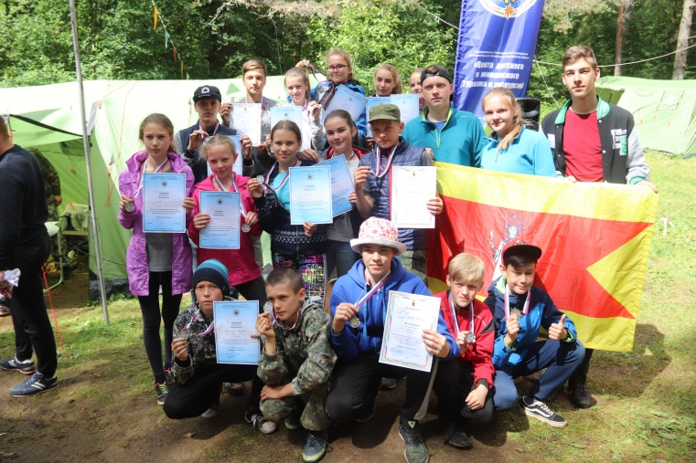
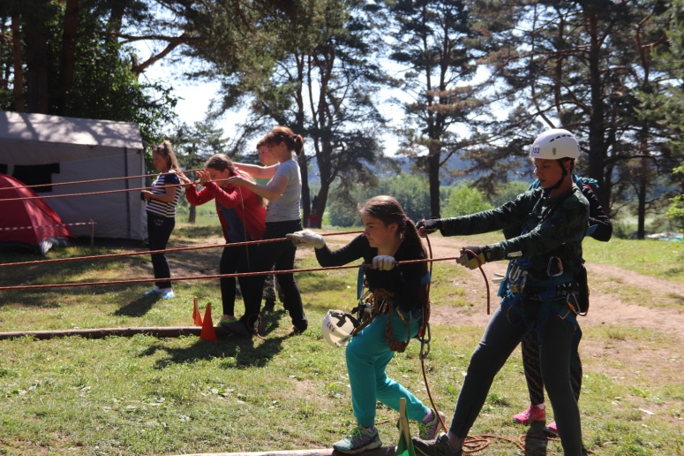
Участие в региональных мероприятиях по спортивному туризму организованными ГО ЯО ЦДЮТИЭК, федерацией спортивного туризма Ярославской области:
- «Областные соревнования по технике пешеходного туризма «Золотая осень»;
- Первенство Ярославской области по спортивному туризму среди обучающихся «Ярославский квартет»;
- Первенство Ярославской области по спортивному туризму среди обучающихся в залах;
- Летние областные оздоровительные туристические слеты;
- Фестиваль «Школа Безопасности».

Slide 10
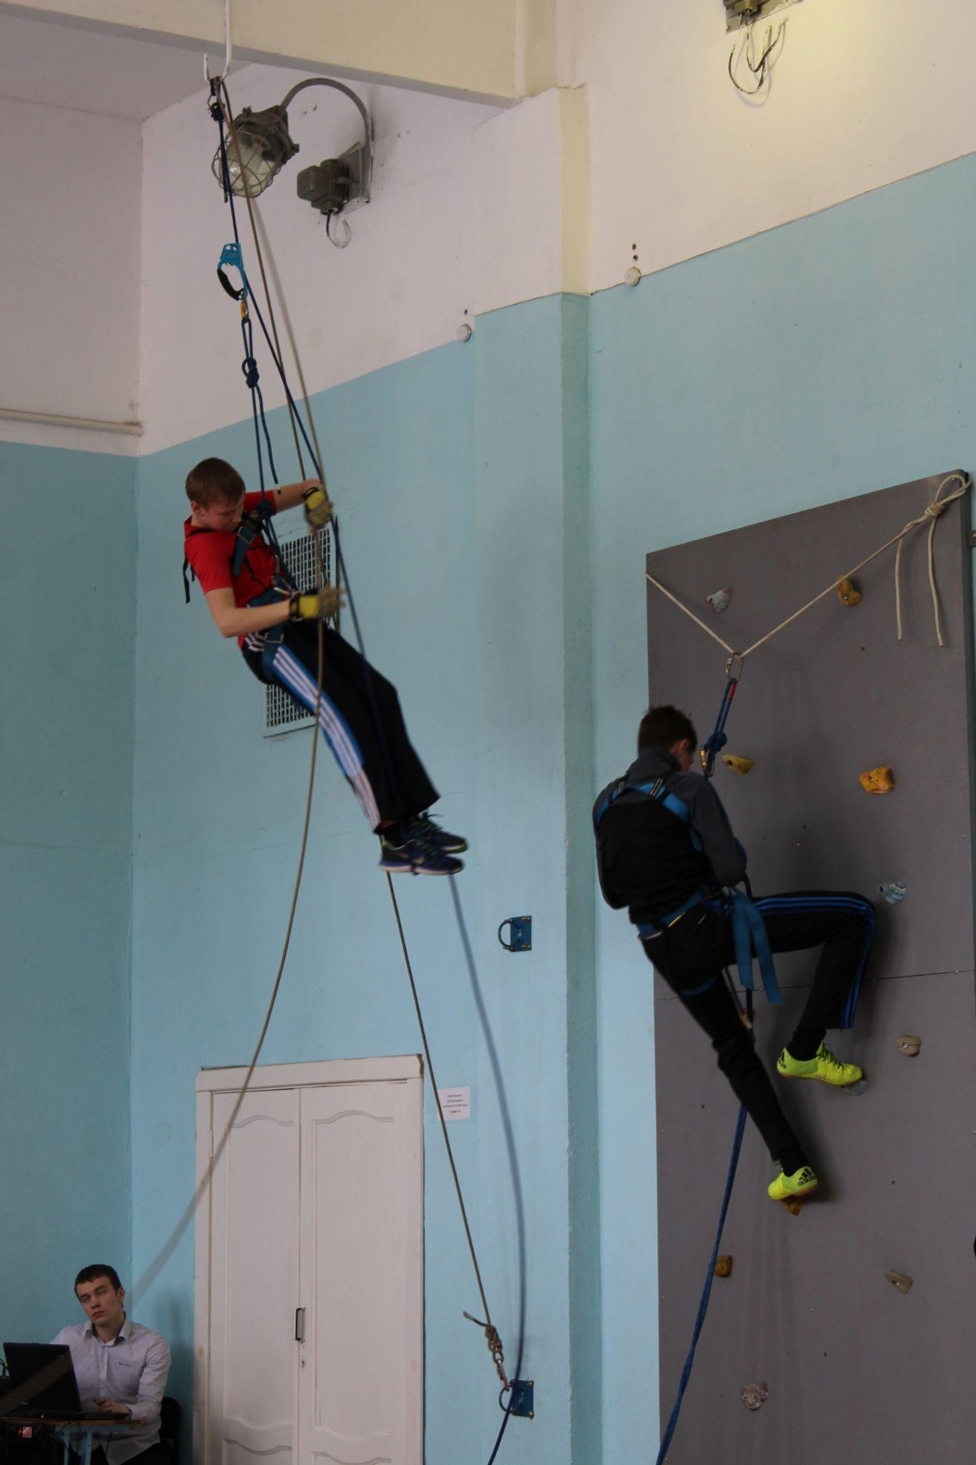
Методы воспитания волевых качеств юных туристов:
-метод убеждения;
-метод принуждения;
-метод поощрения;
-соревновательный метод;
-метод упражнений.

